Slide 1
ΕΝΗΜΕΡΩΣΗ
Ναυαγίου

Slide 2
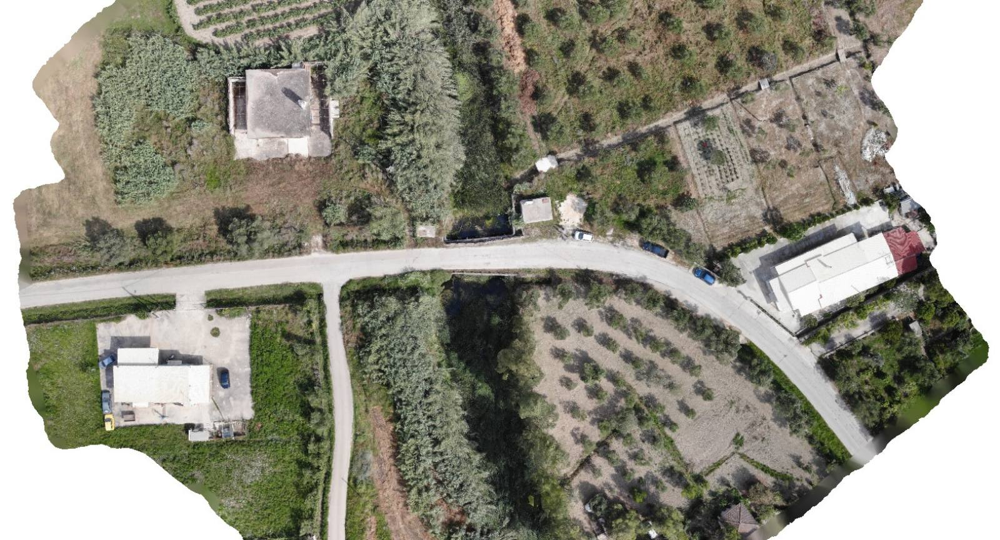
Παλιοκαμάρα

Slide 3
Παλιοκαμάρα

Slide 4
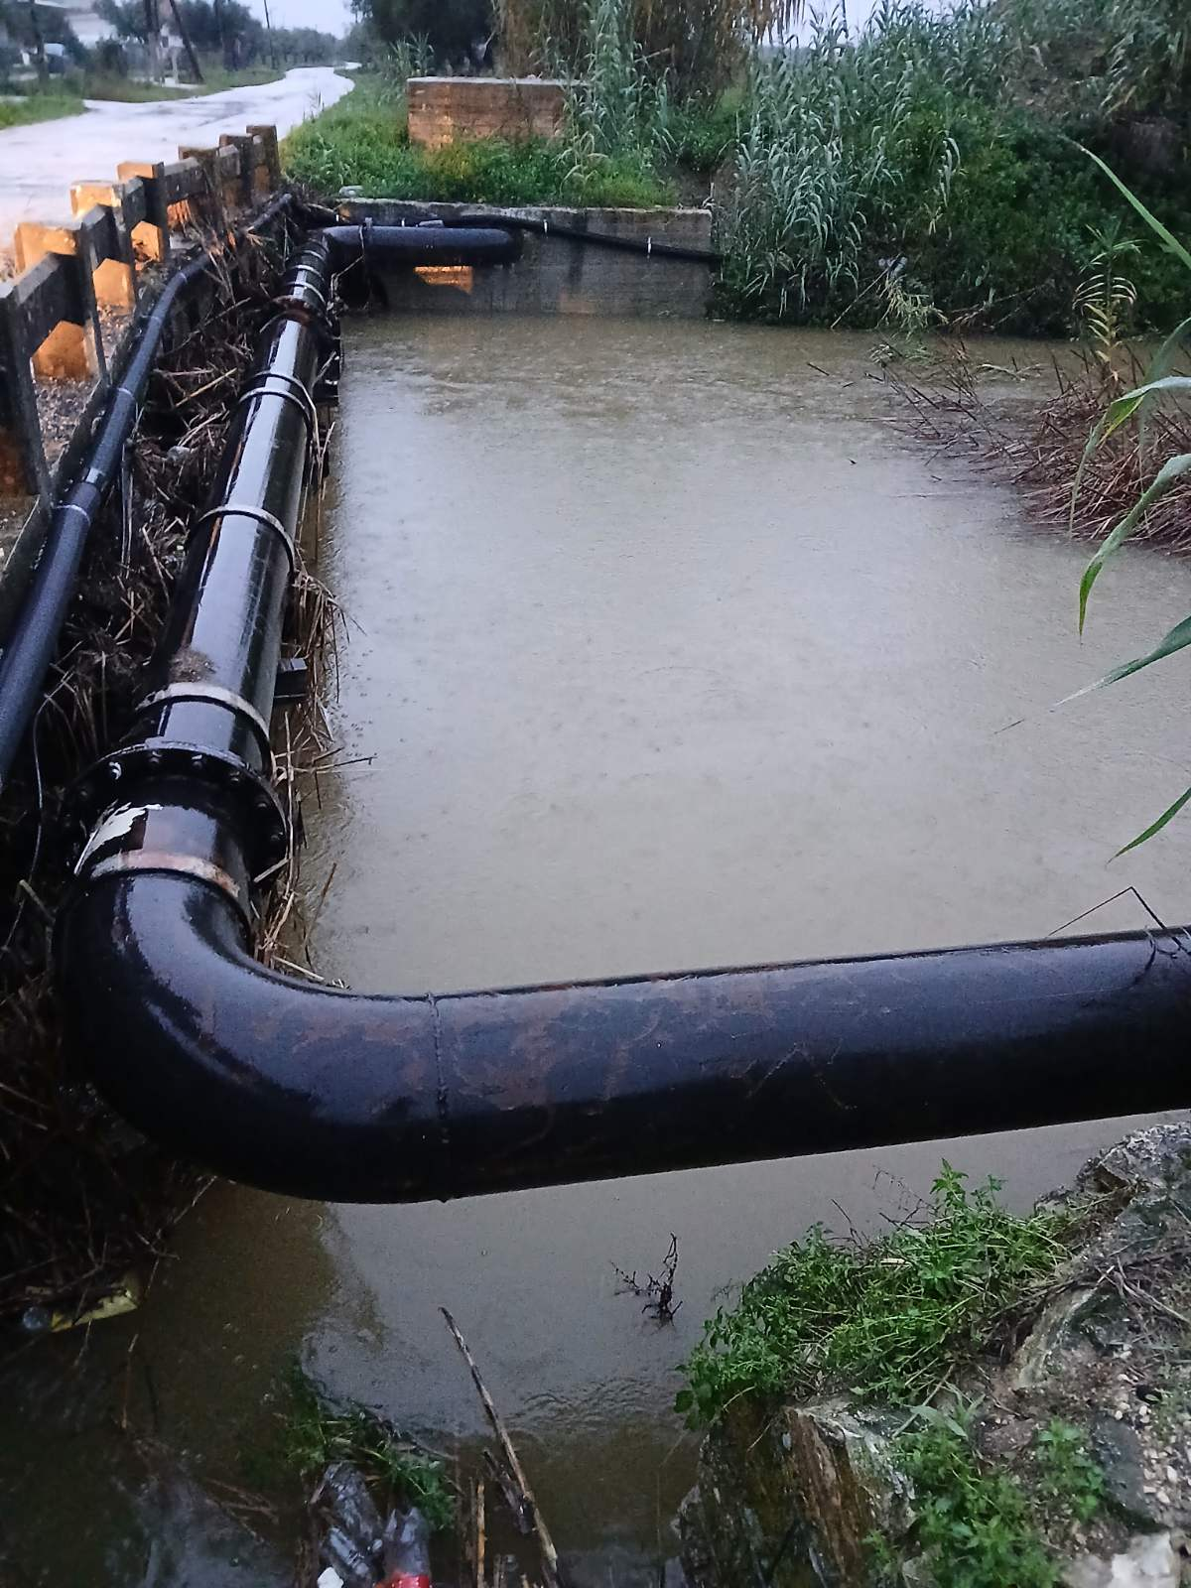
Παλιοκαμάρα

Slide 5
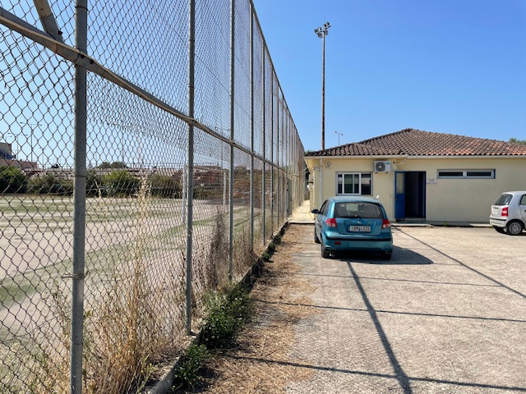
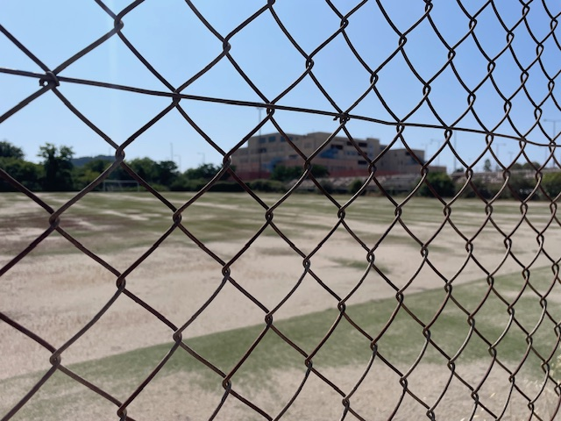
Ενωσιακό Γήπεδο Γαϊτανίου

Slide 6
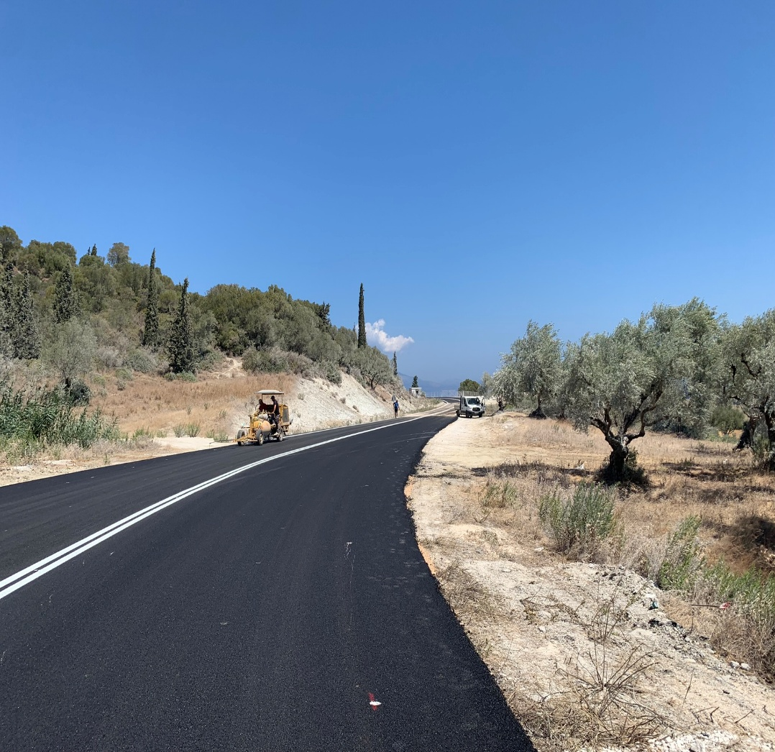
Ξύγκια

Slide 7
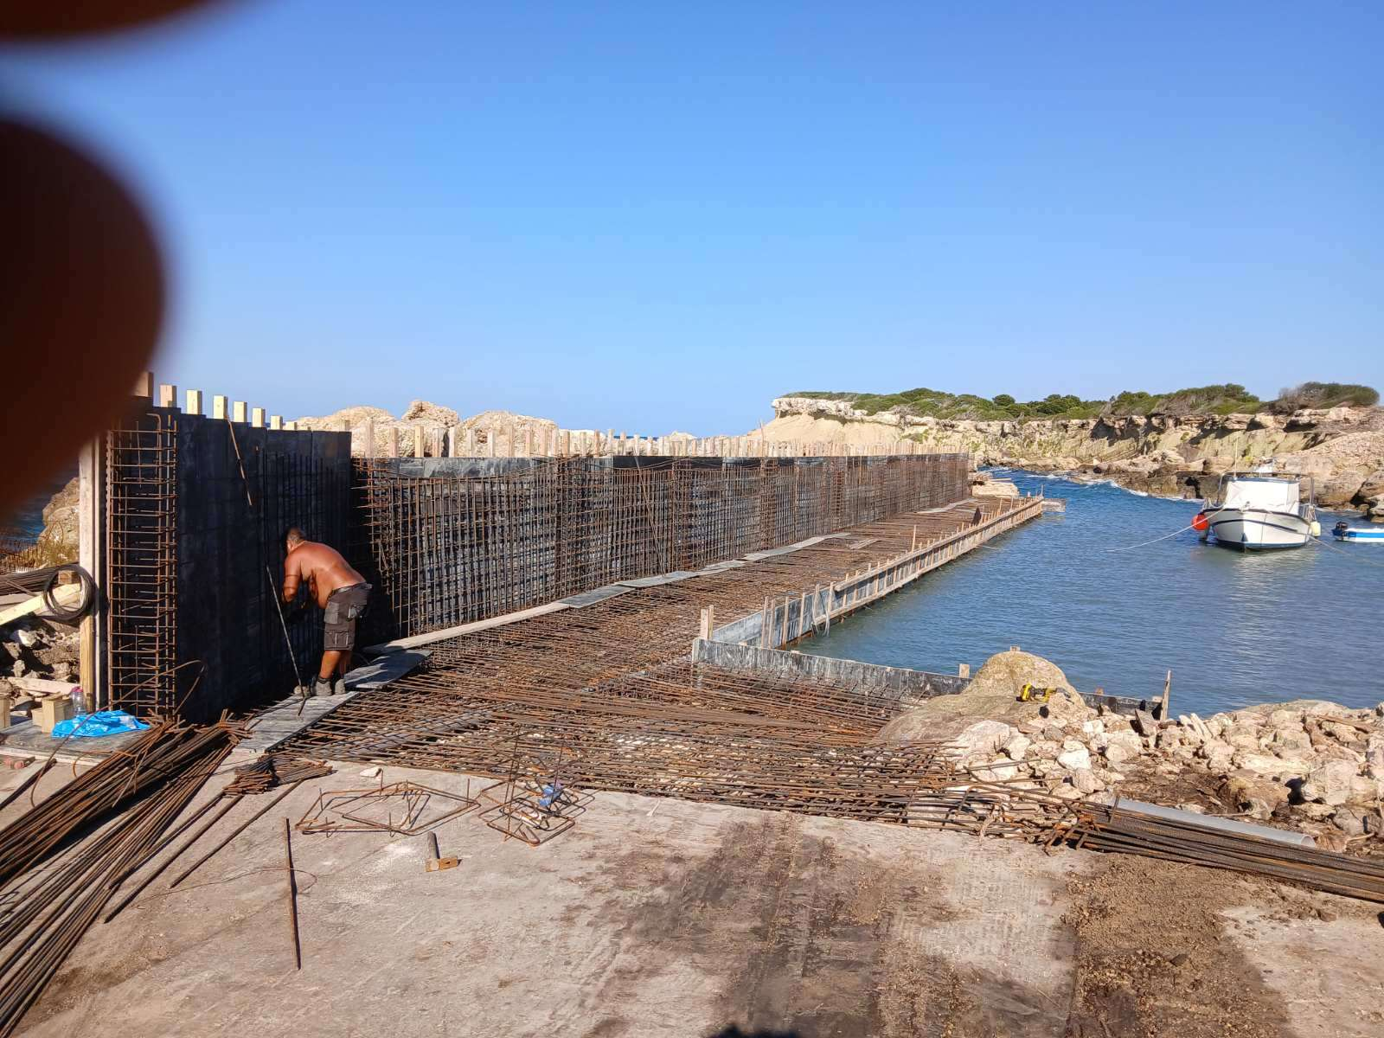
Στροφάδια

